Slide 1
2.1.5. Rib (Destek Oluşturma) 2.1.6. Web (Yüzeye Destek Oluşturma) 2.1.7. Emboss (Yüzeyden Katılaştırma) 2.1.8. Hole (Delik Delme) 2.1.9. Thread (Vida Açma)
Üç Boyutlu Katı Modelleme
10.Hafta
Makine ve Tasarım Teknolojisi Alanı
Makine ve Tasarım Teknolojisi Alanı

Slide 2
Üç Boyutlu Katı Modelleme Komutları
2.1.5. Rib (Destek Oluşturma)
Simgesi :
Konumu : DESING>SOLID>CREATE>Rib
Klavye Kısa yolu:
Gerekli yerlere destek yerleştirmek için kullanılan komuttur. Makine elemanlarının kuvvetlere karşı dayanımını artırmak için gerekli yerlerde destek kullanılmalıdır.

Slide 3
Üç Boyutlu Katı Modelleme Komutları
Aşağıda görülen profilin oluşturulması izlenecek işlem sırası şu şekildedir:
• Profil extrude komutu ile oluşturulur.
• Construct>Midplane komutu kullanılarak Görsel 2.17-b’de belirtilen düzlem oluşturulur.
• Preferences>Design>Auto project geometry on active sketch plane aktif edilerek yüzeyler üzerinden çizim yapılabilmesi sağlanır.
• c deki belirtilen destek profili çizilir.
• Rib parametreleri girilerek çizim tamamlanır. Simetrik veya tek yön seçimi yapılarak thickness değeri olarak destek genişliği girilir. “Depth option” sekmesinden to next (yüzeye kadar) veya depth (girilen değer kadar) seçimi yapılır. Destek yönü ters ise “flip direction” sekmesi işaretlenir.

Slide 4
Üç Boyutlu Katı Modelleme Komutları
2.1.6. Web (Yüzeye Destek Oluşturma)
Simgesi :
Konumu : DESING>SOLID>CREATE>Web
Klavye Kısa yolu:
Yüzeylerde destek oluşturmak için kullanılan komuttur. Plastik enjeksiyon tasarımlarında sıklıkla kullanılır

Slide 5
Üç Boyutlu Katı Modelleme Komutları
YZ düzleminde profil çizilir (b) ve extrude işlemi ile 120 mm X mesafesi verilir (c).
XY düzlemine 6 adet çizgi çizilir. Çizgiler arasındaki mesafe 20 mm, kenarlarla olan boşluk 10 mm’dir. Tüm çizgilerin teker teker çizilmesine gerek yoktur. İlk çizgi çizildikten sonra offset komutu ile çoğaltma yapılabilir (d).
Web komutu çağrılarak parametreler girilir. Curve (eğri) sekmesinden çizilen altı adet çizgi seçilir.
Depth option sekmesinden “To next” seçilebileceği gibi “Depth” ile mesafe de verilebilir. Ön izlemede görülen web işleminin yönü “Flip direction” ile değiştirilebilir. Thickness sekmesi ile destek kalınlığı verilir.

Slide 6
Üç Boyutlu Katı Modelleme Komutları
2.1.7. Emboss (Yüzeyden Katılaştırma)
Simgesi :
Konumu : DESING>SOLID>CREATE>Emboss
Klavye Kısa yolu:
Eğimli yüzeylerde girinti ve çıkıntı oluşturarak katı model elde etmeye yarayan komuttur. Bu komutu uygulayabilmek için, eğimli yüzeye sahip bir katı cisim ve izdüşümü bu yüzeye yansıtılacak bir çizim düzlemine ihtiyaç vardır.

Slide 7
Üç Boyutlu Katı Modelleme Komutları
Ø40x60 mm ölçülerinde silindir oluşturulur (a).
Construct>Offset Plane seçilerek YZ düzlemine paralel düzlem oluşturulur (b).
Oluşturulan düzleme Görsel c’de verilen Sketch çizilir.
Emboss komutu çağrılarak “Sketch Profiles” seçimi olarak Skech profili, “faces” seçimi olarak da silindir yüzü seçilir.
“Effect” sekmesinden Emboss seçilirse d; Deboss seçilirse e elde edilir.
Effect menüsü onaylanmadan profil hareket ettirilebilir, açısal olarak döndürülebilir.

Slide 8
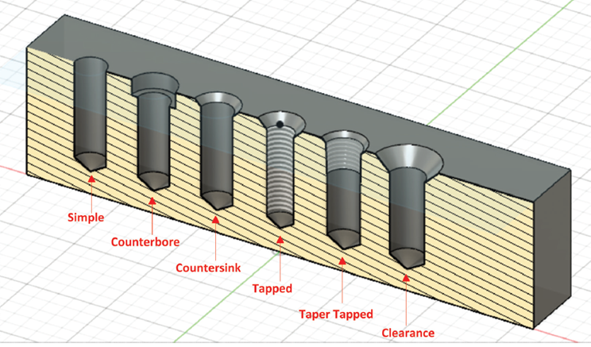
Üç Boyutlu Katı Modelleme Komutları
2.1.8. Hole (Delik Delme)
Simgesi :
Konumu : DESING>SOLID>CREATE>Hole
Klavye Kısa yolu: H
Katı cisimlerin yüzeylerine delik açmaya yarayan komuttur

Slide 9
Üç Boyutlu Katı Modelleme Komutları
Parçanın dış profili EXTRUDE komutu ile elde edilir.
Üst düzlemde sketch oluşturularak deliklerin merkezlerinin bulunduğu üç adet point (nokta) belirlenir.
“H” kısayolu ile hole komutu çağrılır.
Placement (yerleştirme) menüsünden “from sketch” işaretlenerek üç daire merkezi seçilir (b).
Bu resimde belirtilen delikler konik havşa başlı olduğundan “Countersink” opsiyonu seçilerek delik parametreleri girilir ve komut onaylanır (c).

Slide 10
Üç Boyutlu Katı Modelleme Komutları
2.1.9. Thread (Vida Açma)
Simgesi :
Konumu : DESING>SOLID>CREATE>Thread
Klavye Kısa yolu:
İç ve dış vida elde etmek için kullanılan katı modelleme komutudur. Makine alanında yaygın olarak
kullanılmaktadır. Vida profili belirlemek için öncelikle silindirik bir yüzey seçilir. Deliklerin silindirik yüzeyleri seçilecek olursa iç vida oluşur.

Slide 11
Üç Boyutlu Katı Modelleme Komutları

